Slide 1
Разширение на ПГ PROCONOS чрез система за генериране, експорт и параметризиране на метамодели
Николай Демирев

Slide 2
Съдържание
Програмна генерация
Преглед на съществуващите методи за програмна генерация.
Недостатъци на съществуващите методи за програмна генерация.
Описание на разработваната система.
Проблеми, които разработваната система разрешава.
Идеи за бъдещо развитие.

Slide 3
Програмна генерация
Езиците за програмиране на PLC описват метамодели на системи за управление
След имплементиране програмата се превежда на ANSI-C
След превода към ANSI-C следва компилиране към изпълняем машинен код за съответния хардуер
Преминаването от съответния език към ANSI-C се нарича програмна генерация

Slide 4
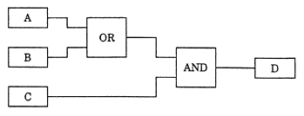
Преглед на съществуващите методи за програмна генерация
FBD (Function block diagram)
Всички функции, входове и изходи са представени като блокове.
Блоковете се свързват с линии.
Посоката на изпълнение е от ляво надясно, с изключение на обратните връзки.

Slide 5
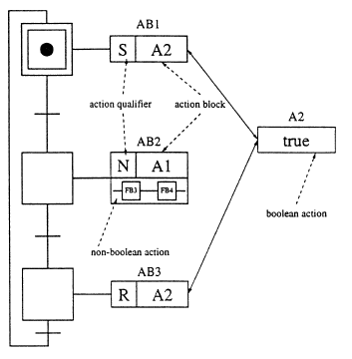
Преглед на съществуващите методи за програмна генерация
SFC (Sequential function charts)
Представлява разширен автомат.
Според стандарта IEC 61131-3, SFC е начин за структуриране на програми и функционални блокове
Състои се от два основни елемента – стъпки и преходи

Slide 6
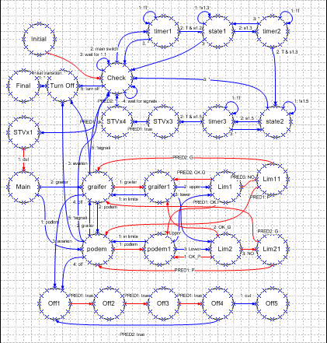
Преглед на съществуващите методи за програмна генерация
Програмен генератор PROCONOS
Реализиран на базата на т. нар. Автомат на Мур.
Практическа реализация на автомата е чрез графи
SFG (Граф за сигнални трансформации) съставен от свързани функционални модули
STG (Граф за преходи на състоянието) реализира се логиката вложена в модела на описваната система (Tasks)

Slide 7
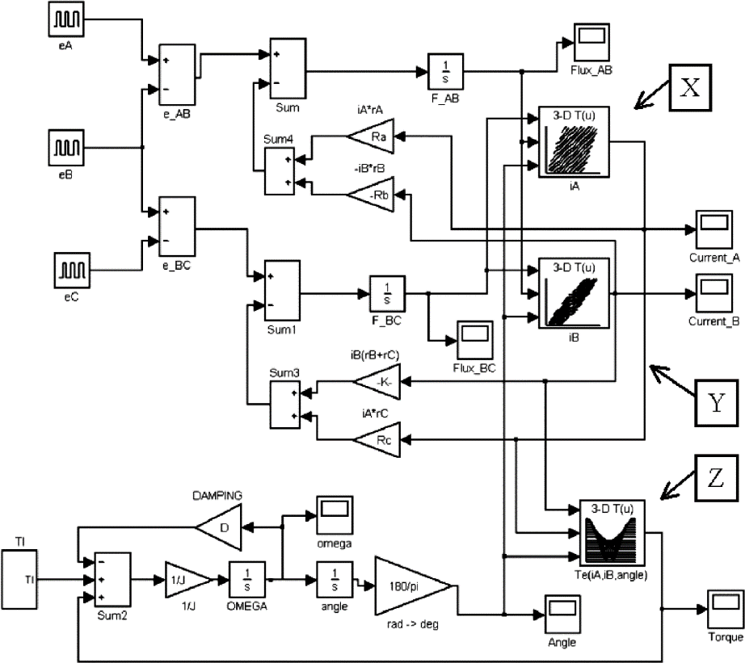
Преглед на съществуващите методи за програмна генерация
Matlab/Simulink – Real-Time Workshop
Математически изчисления
Разработка на алгоритми
Анализ на данни, изследвания и визуализация
Програмите се състоят от блок диаграми
Всеки блок може да съдържа блок диаграма
Генерация на C код за различни платформи

Slide 8
Недостатъци на съществуващите методи за програмна генерация
Сложни системи разработени, чрез разгледаните езици могат да съдържат много функционални блокове и връзки
Повечето блокове представляват атомарни действия
Трудно създаване, поддръжка, валидация и промяна
Много време отнема настройването на отделните функционални блокове и свързването им
Сложен потребителски интерфейс

Slide 9
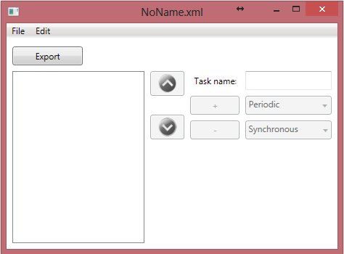
Описание на разработваната система
Съхраняване и отваряне на съществуващи конфигурации
Създаване на задачи
Настройка на задачите
Експортиране на създадените конфигурации във формат подходящ за интерпретация от интерпретатора на програмния генератор PROCONOS

Slide 10
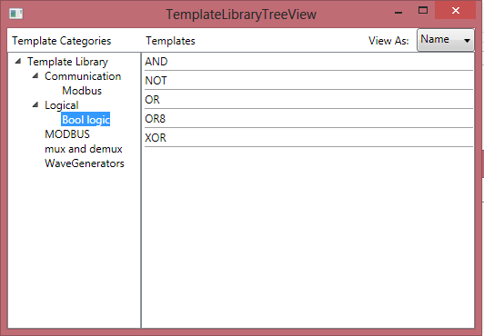
Описание на разработваната система
Библиотека с шаблони
Възможност за използване на съществуващи сложни модули (шаблони)
Възможност за дефинирани потребителски шаблони

Slide 11
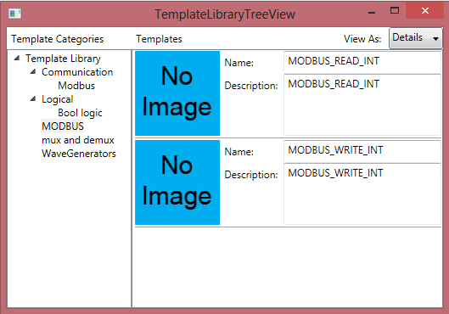
Описание на разработваната система
Детайлен изглед в библиотеката за шаблони

Slide 12
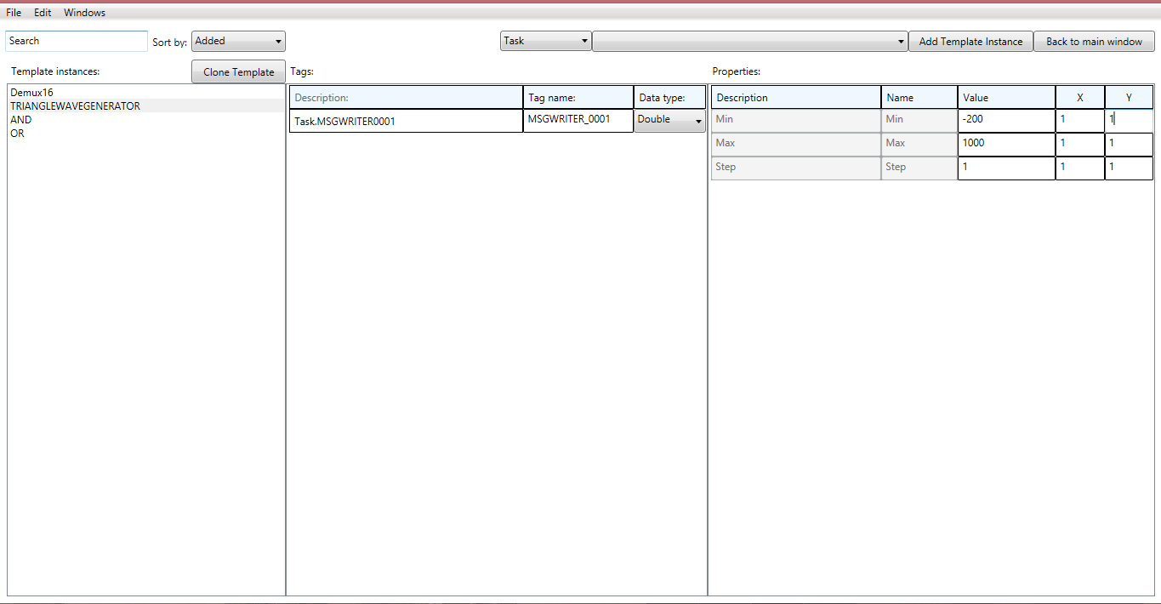
Описание на разработваната система
Инстанциране на шаблоните
Конфигуриране на портовете
Търсене между инстанцираните шаблони по име
Сортиране по име и ред на добавяне

Slide 13
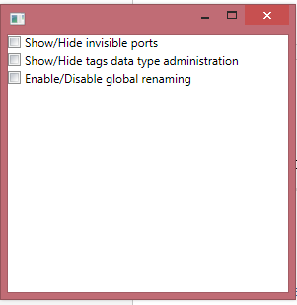
Описание на разработваната система
Възможност за настройване на директорията съдържаща шаблоните
Други настройки

Slide 14
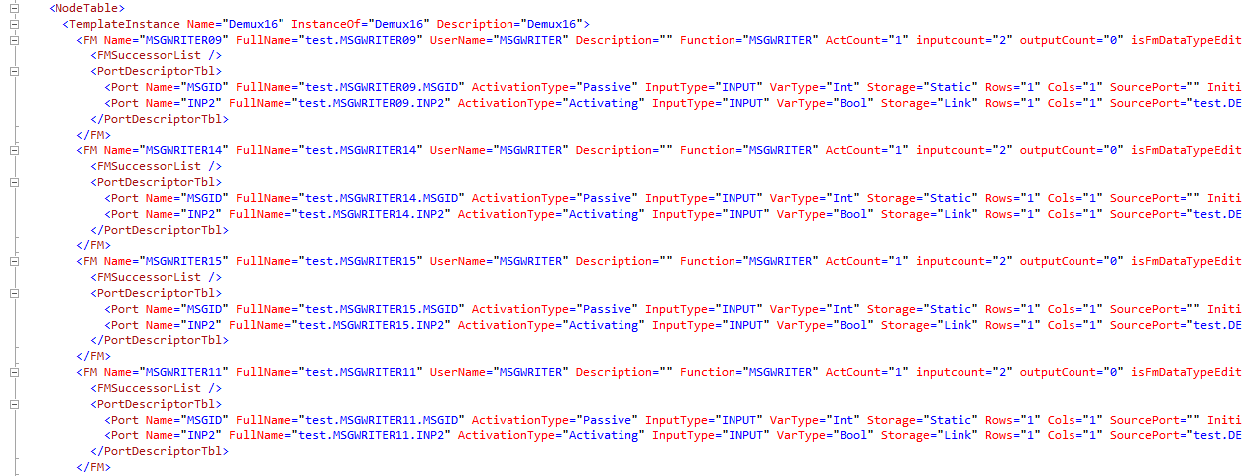
Описание на разработваната система
Създадените конфигурации и шаблони се съхраняват под формата на XML документи

Slide 15
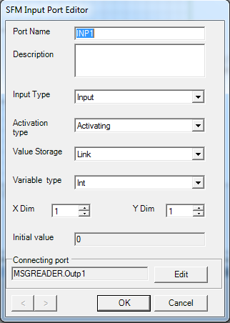
Проблемите, които разработваната система разрешава.
Премахва необходимостта от сложни настройки на много на брой еднитипни входни портове на функционални модули.
Пример: Multiplexor 16

Slide 16
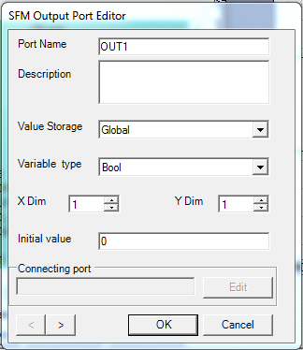
Проблемите, които разработваната система разрешава.
Премахва необходимостта от сложни настройки на много на брой еднитипни входни портове на функционални модули.
Пример: Demultiplexor 16

Slide 17
Проблемите, които разработваната система разрешава.
Бързо създаване на сложни конфигурации
Лесно валидиране
Намаляне на възможността за грешки
Лесно разширение на библиотеката с шаблони
Експорт в XML формат, който помага при използване на Source Control Systems за разработване на конфигурациите от екип от инженери

Slide 18
Идеи за бъдещо развитие.
Интеграция с програмния генератор PROCONOS
Разработване на анализатор за конфигурации
Валидация на комуникационните адреси
Валидация на връзките между портовете на отделните функционални модули по тип
Валидация на повтарящите се параметри

Slide 19
Благодаря за вниманието!

Slide 20
Въпроси?

